Slide 1
«Вам, магистранты!»

Slide 2
«Чтобы страна была богатой, нужно осваивать науку»…
Касым-Жомарт Токаев
«Цель науки XXI века в том, чтобы стремиться к достижению высот, к движению вперед».
Касым-Жомарт Токаев
Сказано в статье «Абай в Казахстане в XXI веке»

Slide 3
Магистрант
Маги́стр (от лат. magister «наставник, учитель») — академическая степень, квалификация (в некоторых странах — учёная степень), приобретаемая магистрантом после окончания магистратуры. Магистрату́ра (в некоторых странах называется мастерат) — ступень высшего профессионального образования, следующая после бакалавриата, позволяющая углубить специализацию по определённому профессиональному направлению, а в некоторых случаях — сменить её.

Slide 4
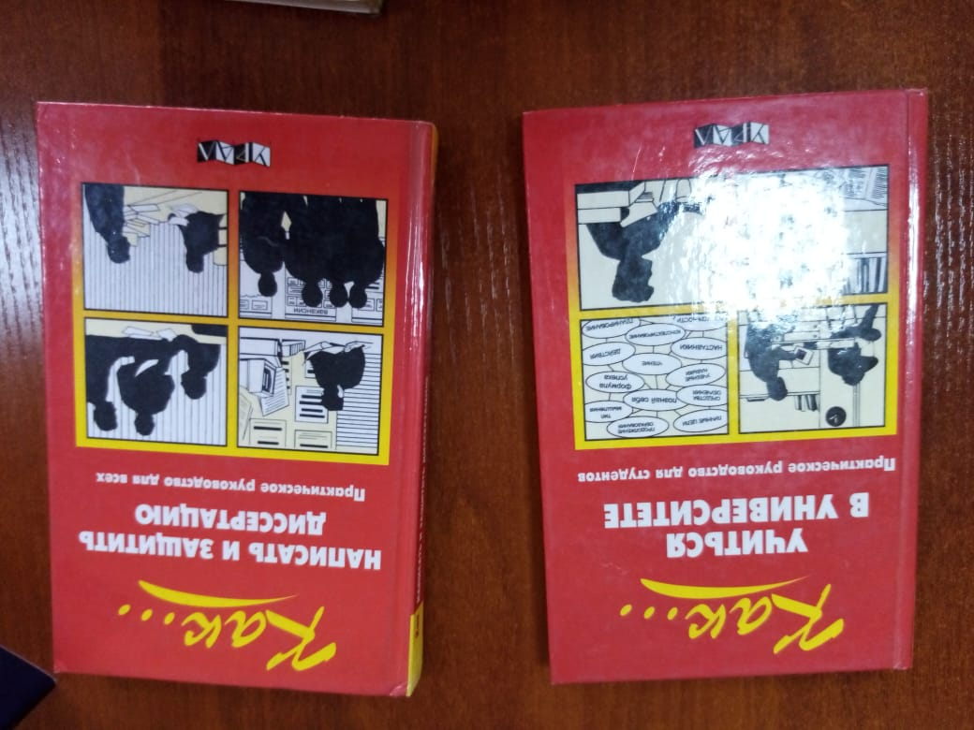
Университе́т — высшее учебное заведение, где готовятся специалисты по фундаментальным и многим прикладным наукам. Как правило, осуществляет и научно-исследовательскую работу. Многие современные университеты действуют как учебно-научно-практические комплексы. Университеты объединяют в своём составе несколько факультетов, на которых представлена совокупность различных дисциплин, составляющих основы научного знания.
Целью работы может быть описание нового явления, изучение его характеристик, выявления закономерностей и т.д. Формулировка цели исследований обычно начинается с преамбулы: «разработать.», «установить…», «обосновать…», «выявить…» и т.д. После формулирования цели формируются задачи исследования (задачи диссертации).

Slide 5
Диссертация – это квалификационный труд, который пишется научным сотрудником для присуждения звания или степени. Различают всего три вида диссертации: магистерскую, кандидатскую и докторскую.
Научный стиль представляет собой информационное пространство функционирования научных речевых жанров. Основная функция речевых жанров научного стиля - информативная. Общее содержание функции научного стиля можно определить как объяснение, которое включает в себя закрепление процесса познания и хранения знания, получение нового знания, передача специальной информации.

Slide 6
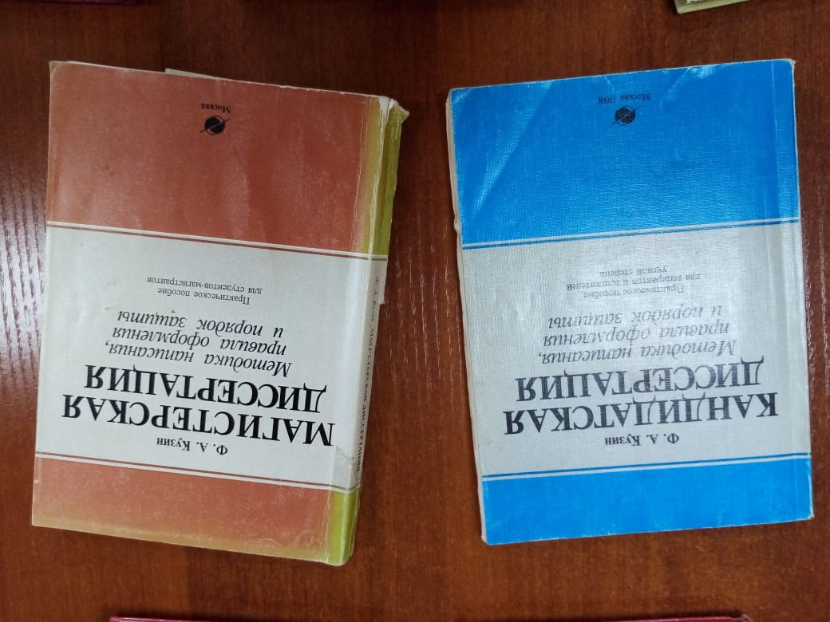
Диссерта́ция (от лат. dissertatio — исследование, сочинение, рассуждение, доклад) — квалификационная работа на присуждение академической или ученой степени и квалификации (степени) магистра.
Кандидатская диссертация. Это квалификационная работа, которая пишется ученым в некой области.

Slide 7
Дипломная работа — профессиональная проверка, это не диссертация, которая — проверка академическая. Диссертация дол-
жна быть оригинальна; в диссертации кандидат доказывает, что как ученый он может поспособствовать развитию науки, которой
намерен заниматься. Диссертацию защищают не в двадцать два
года, как диплом, а в более зрелом возрасте, порой даже в сорок
или в пятьдесят лет, хотя, конечно, бывают и очень молодые диссертанты.
Дипломная работа – исследование студента в письменной форме по специальности, которую он изучал в течение всего периода обучения.
Это значит, что работа над дипломом учит рассудительности
и систематичности. Приобретается метод. Человек учится создавать годный для употребления текст. Следовательно, не так важна тема работы, как опыт ее создания. Кто способен основательно подготовить сравнение двух редакций мандзониевского романа, сумеет и правильно организовать базу данных своего туристического агентства.

Slide 8
В основе диссертации должна лежать ключевая идея, основанная на явлениях и процессах реальной жизни, при этом общий замысел работы в процессе раскрытия нередко порождает новые идеи. В дальнейшем смена ракурсов при исследовании того или иного вопроса может изменить и подходы к рассмотрению целостного идейного замысла диссертации. Идея как форма отражения действительности должна стимулировать всесторонний показ объекта изучения и в то же время содержать цель исследования, отражать дальнейшие перспективы познания мира и возможности практического применения новых знаний, полученных в результате реализации данной идеи.

Slide 9
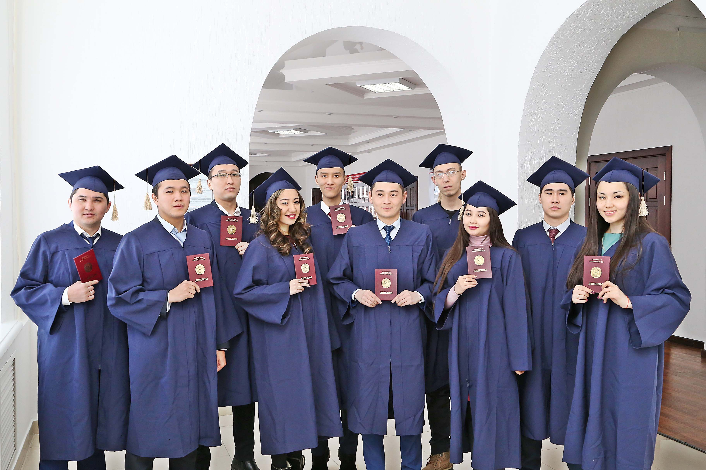
Спасибо за внимание!

